Slide 1
Frontend
Dusza 2024.verseny
SigMazsola
Notes:
Nos, így hogy kellégáim elmagyarázták, hogyan készítették el a poject backend részét, rajtam a sor, hogy bemuatassam én hogyan varázsoltam frontendet a webappnak.

Slide 2
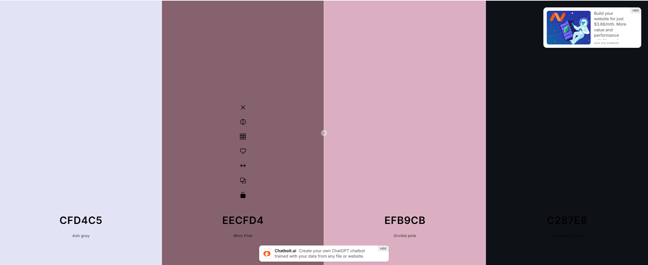

Koncepció
Egyszerű kezelőfelület
Barátságos kinézet
Letisztul megjelenést
Notes:
Ez számomra egy új kihívás volt, mivel eddig csak játékfejlesztéssel foglalkoztam, de igyekeztem legjobb tudásom szerint felnőni a feladathoz. Az első lépés egy koncepció volt: azzal kezdtem, hogy megnéztem egy tucat iskola és verseny weboldalát, majd következtetésként levontam, hogy mik a hibáik. Kissé kliche-s, de ezeket tűztem ki magamnak célul: egyszerű kezelőfelület, letisztult megjelenés, barátságos kinézet és kezdőfelület. Nem akartam nagyon modern weboldalt készíteni, igyekeztem megőrizni kicsit egy egyszerűbb stílust. Miközben társaim ideges sikolyait hallgattam dsicordon keresztül, én a szóköz ritmikus nyomogatásával generáltam szín palettát coolorson. Mikor megelégedtem a képen látható színekkel, bemásoltam őket css-be, és ezeket váltakozva haszáltam a fejlesztés során.

Slide 3
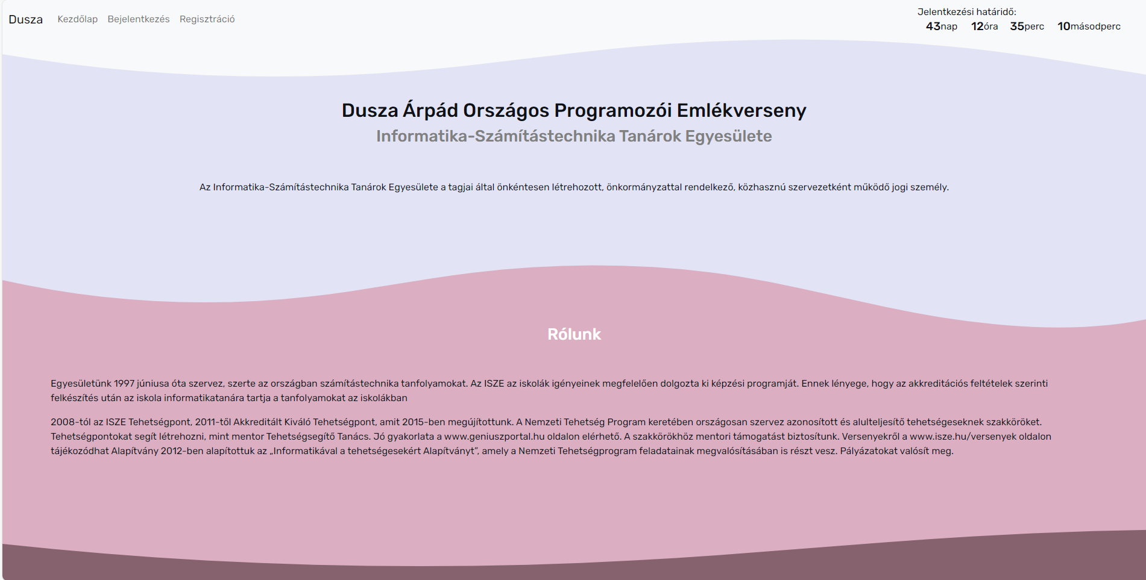
Téma
Hullámok
Notes:
Mikor megelégedtem a képen látható színekkel, bemásoltam őket css-be, és ezeket váltakozva haszáltam a fejlesztés során. A barátságos megjelenéhez azt találtam ki, hogy: HULLÁMOK. Mikor a terv megvolt, jöhetett a fekete leves.

Slide 4
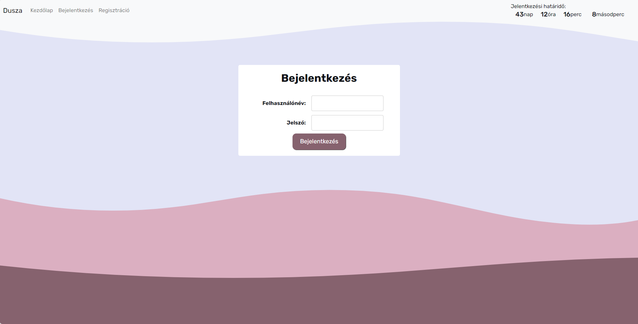
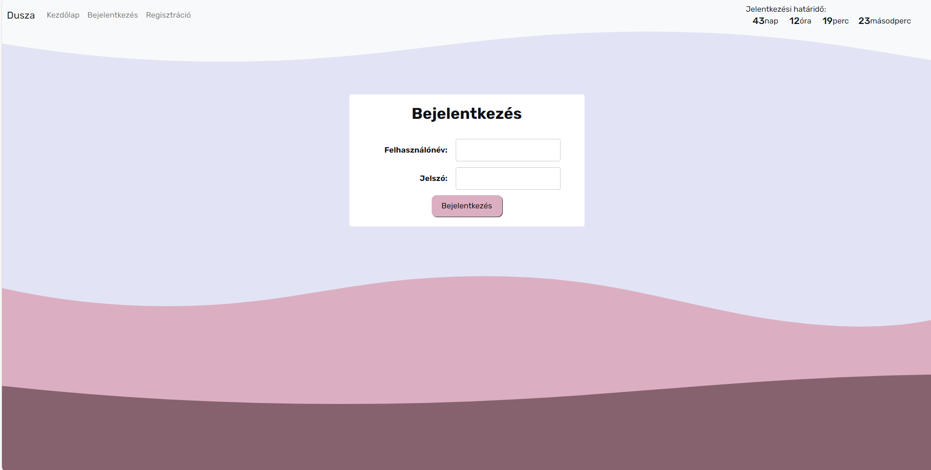
Megvalósítás
Munkafolyamat
SVG hullámok
Navbar
Notes:
A munkafolyamat úgy nézett ki, hogy mikor a srácok elkészültek egy adott funkcióval én elkezdtem annak a frontendjén dolgozni, így vetésforgóban, szinte sosem volt időm pihenni (kivéve amikor nem ment valami, és az Urak kellett, hogy segítsenek). A hullámokat svg-vel készítettem el, melyekbe belehelyeztem az adott tartalmat. A navbar-on keresztül elérhető a kezdőlap, bejelentkezés, és a regisztráció, illetve a sarokban elhelyzetem egy visszaszámlálót, ami mindig az éppen futó verseny közelgő nevezési határidejét jelzi.

Slide 5
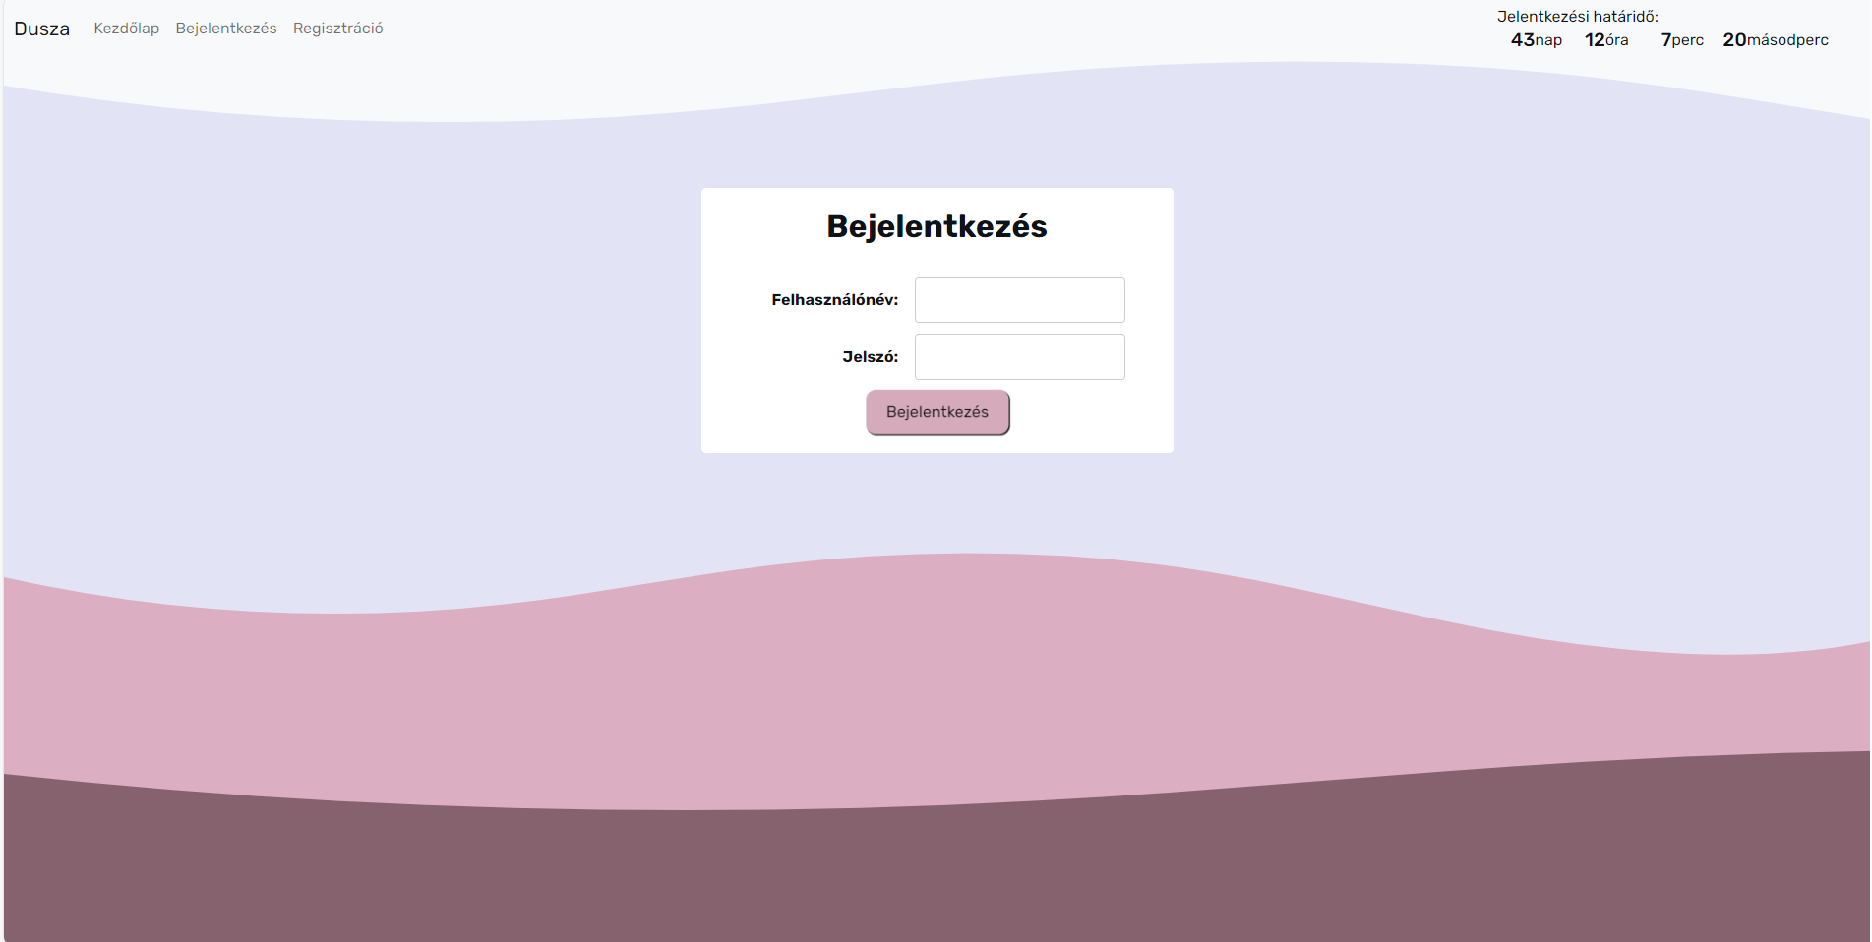
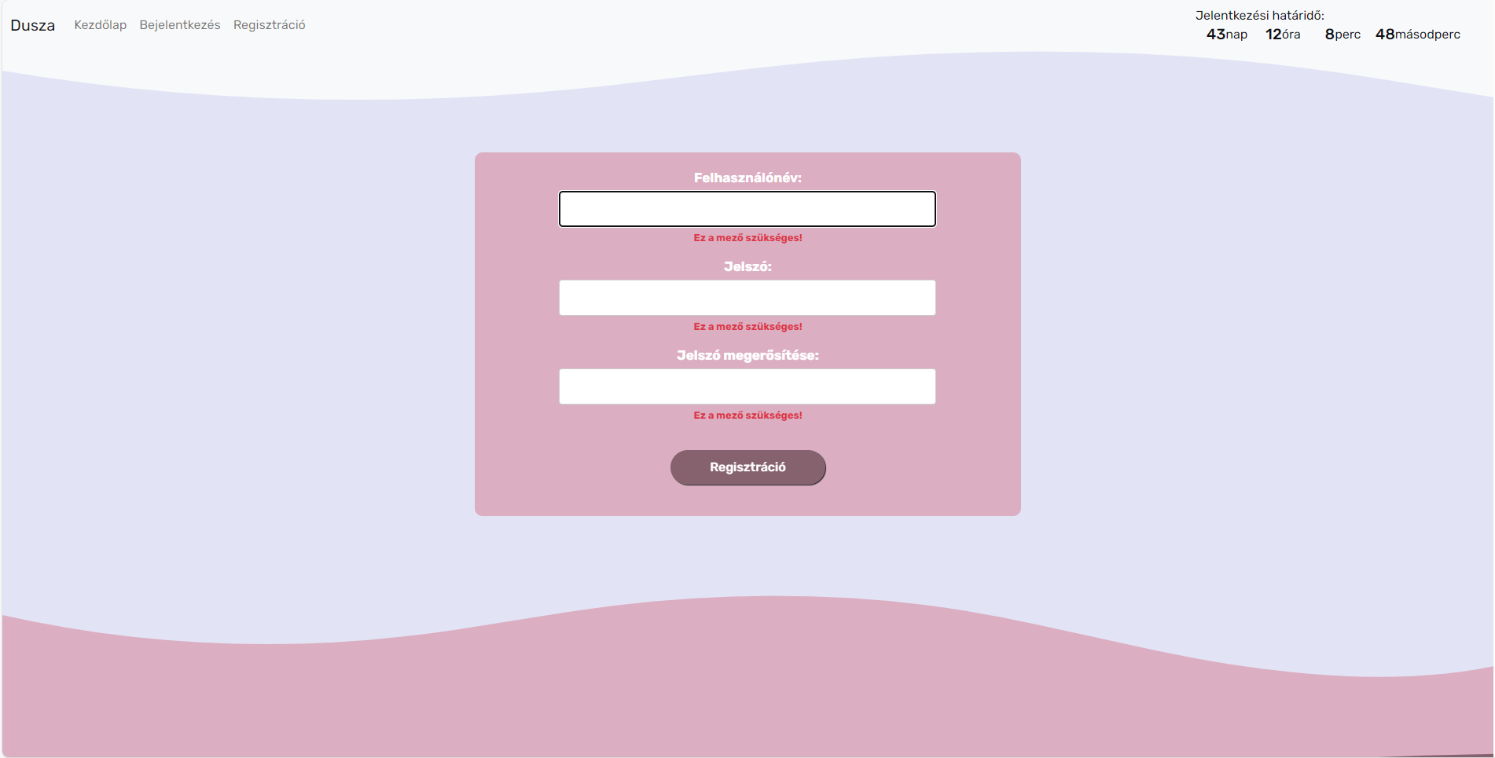
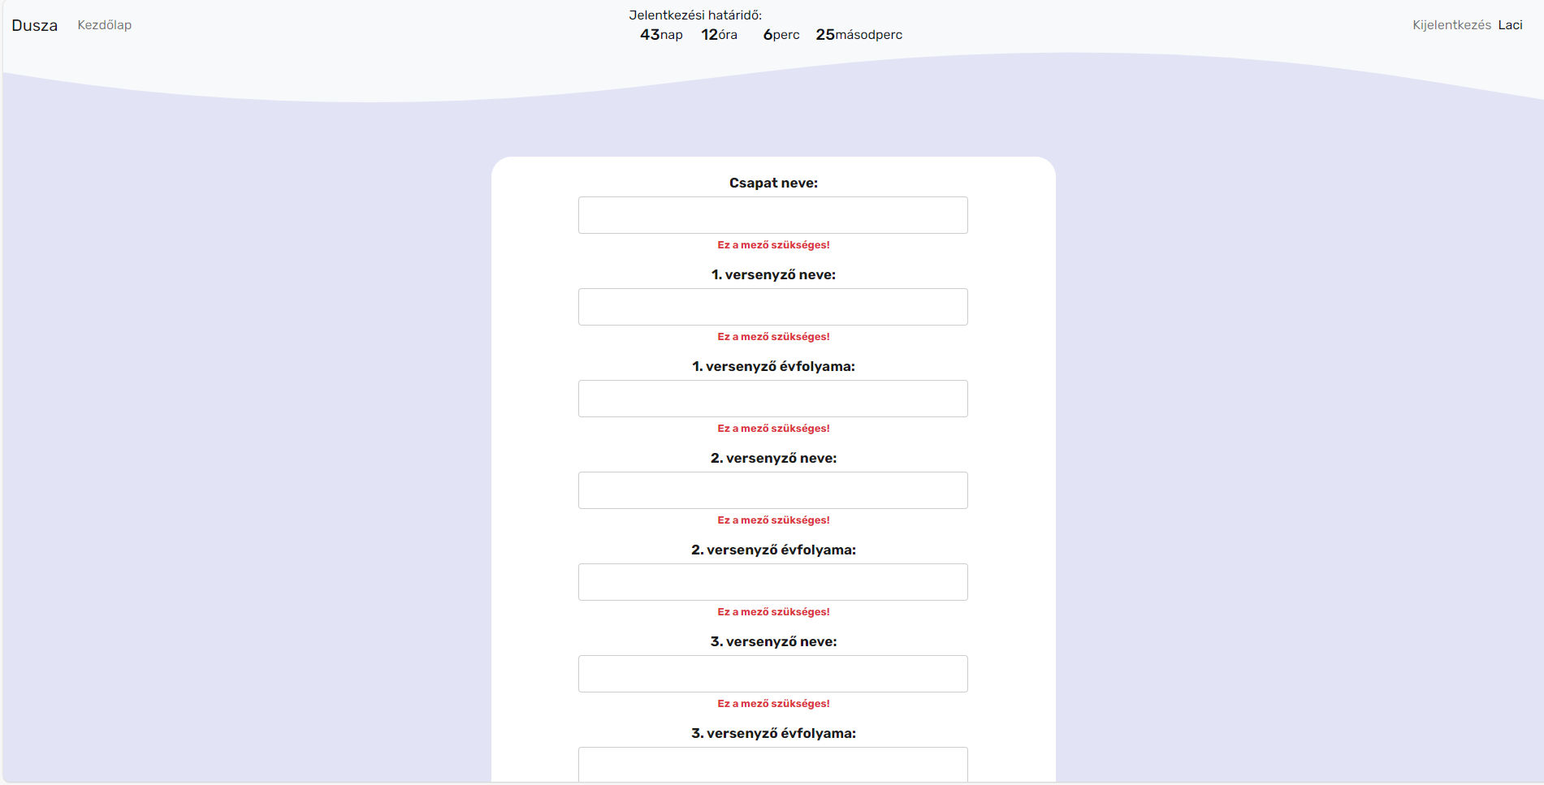
Form-ok
Notes:
Mindenféle regisztráláshoz és bejelentkezéshez ugyan azt a form-ot használtam, így ezek kinézete csak kicsit tér el.

Slide 6
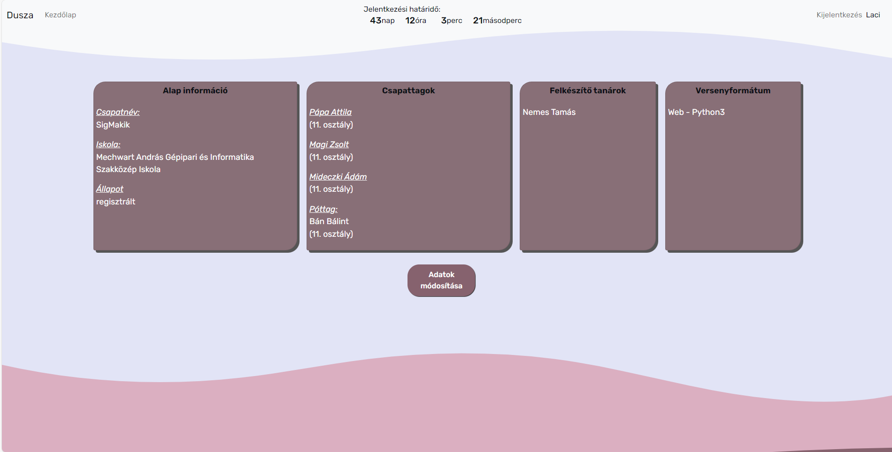
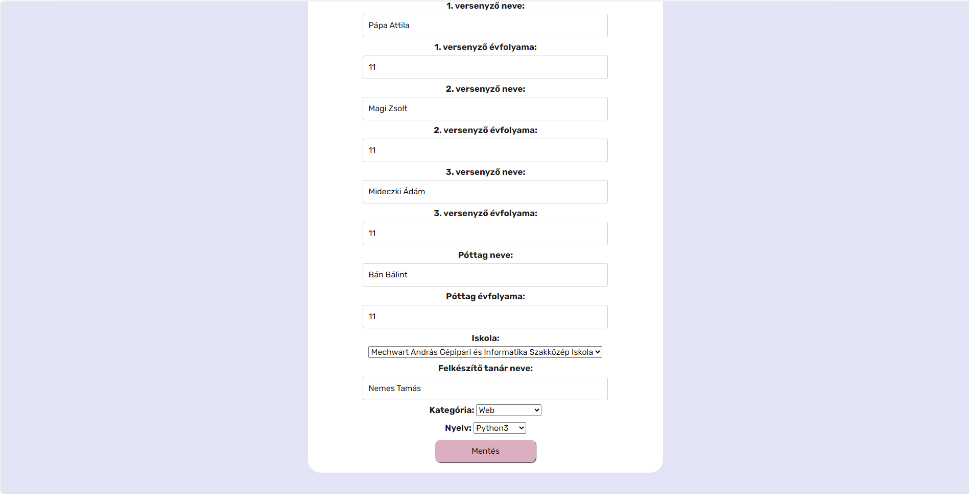
Notes:
A nevezett csapatot táblázat-szerűen megjelenítve láthatjuk, melynek adatait később tudjuk módosítani. Mindegyik gombon van animáció, és mindegyik kezelőfelület hasonló stílusban és elrendezésben lett elkészítve.

Slide 7
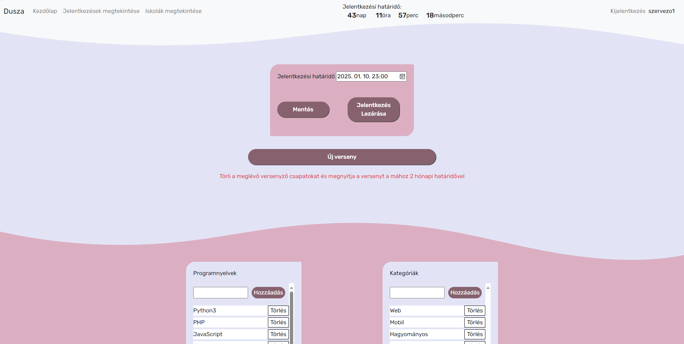
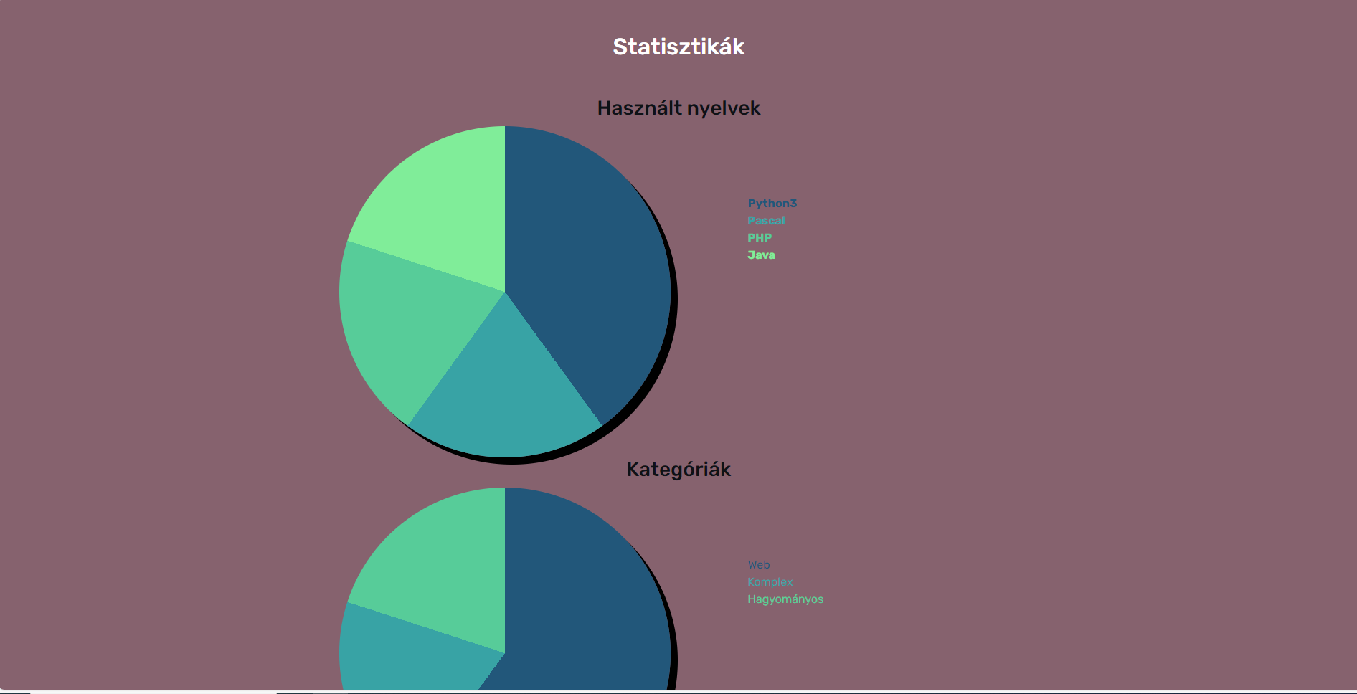
Statisztika
Notes:
Talán a szervező kezelőfelülete a leglátványosabb: itt lehet új versenyt létrehozni, különböző kategóriákkal és nyelvekkel, továbbá, ha lejjebb görgetünk, láthatók a statisztikák, amiket Gál Attila segítségével készítettem el. Itt kördiagrammok láthatók amik segítségével meg lehet állapítani, hogy a milyen arányban vannak használt nyelvek és a kategóriák a nevezett csapatokban.

Slide 8
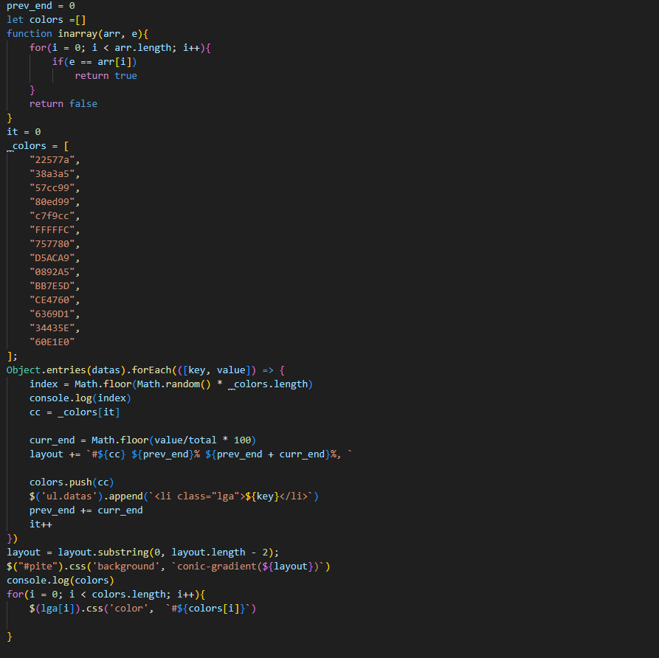
Statisztika
CSS
JavaScript

